Slide 1
Assignment
Greedy Algorithm

Slide 2
DEFINITION OF GREEDY PROGRAMMING
The greedy method is one of the strategies like Divide and conquer used to solve the problems. This method is used for solving optimization problems.
الطريقة الجشعة هي إحدى الاستراتيجيات مثل فرق تسد المستخدمة لحل المشكلات. يتم استخدام هذه الطريقة لحل مشاكل التحسين. مشكلة التحسين هي مشكلة تتطلب الحد الأقصى أو الحد الأدنى من النتائج. دعونا نفهم من خلال بعض المصطلحات.
The Greedy method is the simplest and straightforward approach. It is not an algorithm, but it is a technique.

Slide 3
DEFINITION OF GREEDY PROGRAMMING
A greedy algorithm or is an algorithm used in problems searching for optimal solutions. without looking at the full picture of the problem.
Greedy algorithms are used in optimal solution quickly and efficiently, although they may not always necessarily guarantee an optimal solution.
خوارزمية الجشع أو هي خوارزمية تستخدم في المشاكل التي تبحث عن الحلول المثلى.
دون النظر إلى الصورة الكاملة للمشكلة.
يتم استخدام الخوارزميات الجشعة في الحل الأمثل بسرعة وكفاءة، على الرغم من أنها قد لا تضمن دائمًا الحل الأمثل.

Slide 4
DEFINITION OF GREEDY PROGRAMMING
It is still more than a solution for whom these solutions can be said to be feasible rather than optimal.
انها لا تزال أكثر من حل لمن هذه الحلول يمكن القول عنها مجدية وليس امثلية

Slide 5
ADVANTAGES
Advantages of Greedy Algorithms:
Simplicity: Greedy algorithms are generally simple to understand and implement.
Efficiency: Greedy algorithms often have a lower time complexity compared to more complex algorithms, making them computationally efficient for certain problems.
البساطة: الخوارزميات الجشعة سهلة الفهم والتنفيذ بشكل عام.
الكفاءة: غالبًا ما تتمتع الخوارزميات الجشعة بتعقيد زمني أقل مقارنة بالخوارزميات الأكثر تعقيدًا، مما يجعلها فعالة حسابيًا في بعض المشكلات.

Slide 6
DISADVANTAGES
Disadvantages of Greedy Algorithms:
Lack of global optimality
Sensitivity to Input Data: can be very sensitive to changes in input data. Even a small change can cause the algorithm to produce a completely different result.
الافتقار إلى المثالية العالمية
الحساسية لبيانات الإدخال: يمكن أن تكون الخوارزميات الجشعة حساسة للغاية للتغيرات في بيانات الإدخال حتى التغيير البسيط يمكن أن يجعل الخوارزمية تنتج نتيجة مختلفة تمامًا.

Slide 7
TIME COMPLEXITY AND SPACE
Time Complexity and Space Complexity:
The time and space complexity of a greedy algorithm depend on the specific problem and its implementation way and depends on input.
التعقيد الزمني والتعقيد المكاني
يعتمد تعقيد الزمان والمكان للخوارزمية الجشعة على المشكلة المحددة ويعتمد طريقة تنفيذها و المدخلات

Slide 8
EXAMPLE
4
c
4
c
4
c
a
a
a
1
1
1
6
6
6
2
2
2
d
d
d
b
3
b
3
b
3
4
c
4
c
a
a
1
1
6
6
2
2
d
d
b
3
b
3

Slide 9
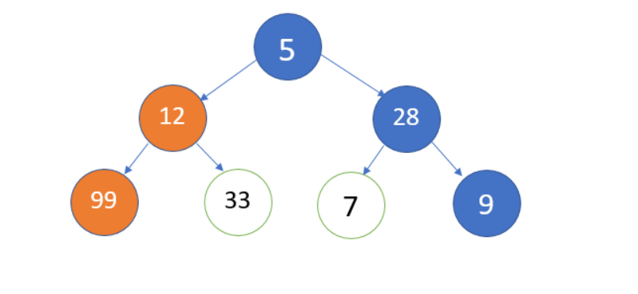
TREE

